Slide 1
Машинное обучение: лекция 1-2
Принятие решений
на основе данных
Преподаватель
Зухба Анастасия

Slide 2
План лекции
Обзор основных понятий
Основные алгоритмы
Обсудим наши интересы

Slide 3
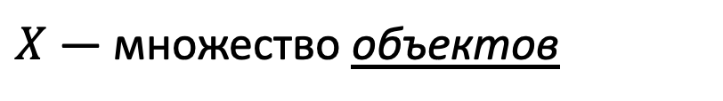
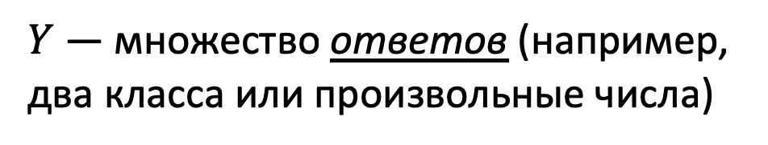
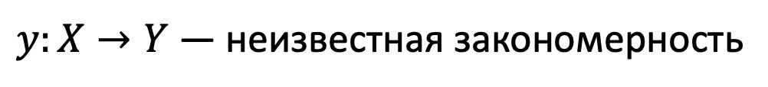
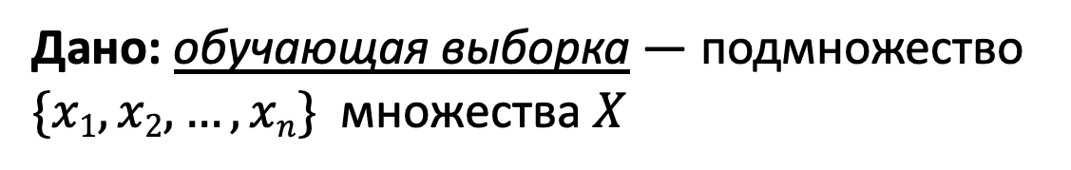
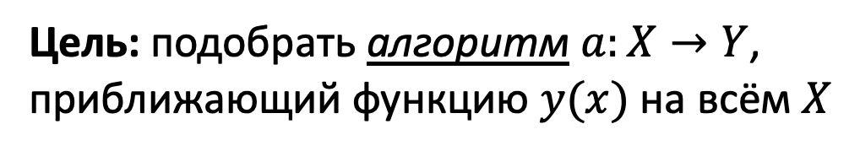
Постановка задачи машинного обучения (с учителем)
$X$ — множество объектов
X
обучающая выборка
$Y$ — множество ответов (например, два класса или произвольные числа)
$y:X→Y$ — неизвестная закономерность
хотим узнать
знаем
Дано: обучающая выборка — подмножество $\{x1, x2, …, xn\}$ множества $X$
Y
Цель: подобрать алгоритм $a:X→Y$, приближающий функцию $y(x)$ на всём $X$

Slide 4

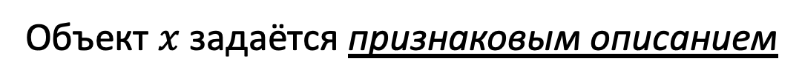



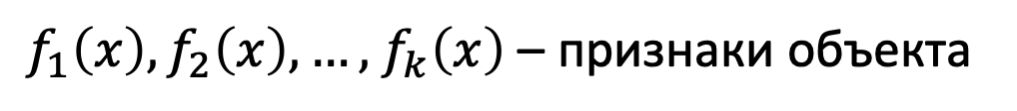
Признаковое описание объектов
Объект $x$ задаётся признаковым описанием
$f_{1}\left(x\right), f_{2}\left(x\right),…,$ $f_{k}\left(x\right)$ – признаки объекта
признаки
$f_{1}\left(x_{1}\right) f_{2}\left(x_{1}\right) … f_{k}\left(x_{1}\right)$
$f_{1}\left(x_{2}\right) f_{2}\left(x_{2}\right) …$ ${ f}_{k}\left(x_{2}\right)$
числовые
бинарные
$$…$$
$$…$$
$f_{1}\left(x_{n}\right) f_{2}\left(x_{n}\right) …$ ${ f}_{k}\left(x_{n}\right)$
категроиальные
матрица “объекты-признаки”

Slide 5
Supervised Learning
Задача классификации Предсказываем класс объекта: Y = {class₁, class₂, …, class_{m}}, зная классы объектов обучающей выборки
Задача восстановления регресии Предсказываем число: Y — множество действительных чисел, зная ответы для объектов обучающей выборки
Задача прогнозирования временных рядов
Предсказываем число: Y. Объекты упорядочены по времени
Задача ранжирования Предсказываем, какие объекты наиболее релевантны запросу

Slide 6
Unsupervised Learning
Задача кластеризации Разбиваем объекты на группы похожих. Понятие «сходства» обычно тоже не формализовано.
Задача понижения размерности “Сжимаем” данные, пытаясь потерять как можно меньше информации.

Slide 7
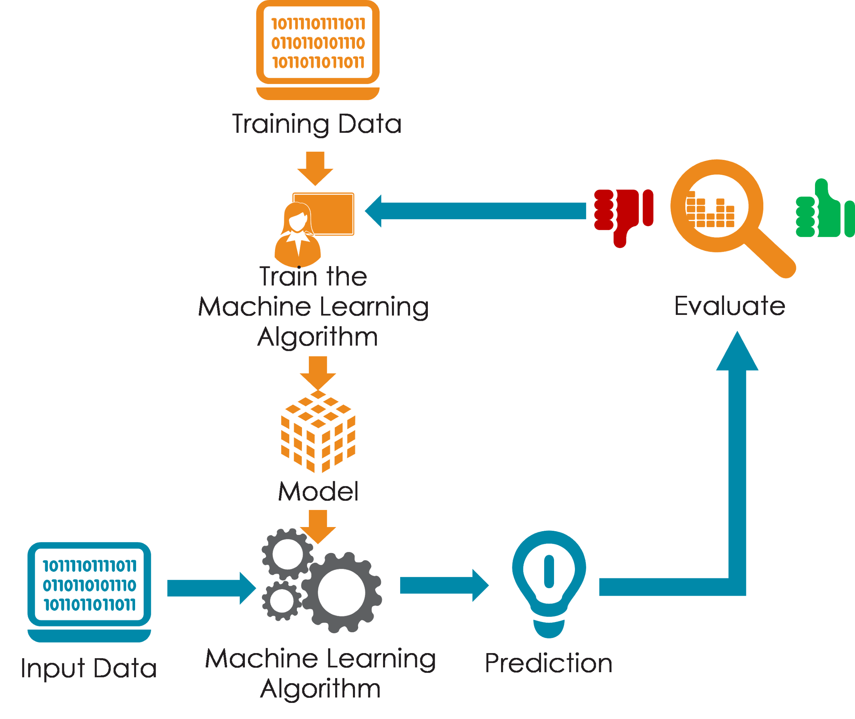
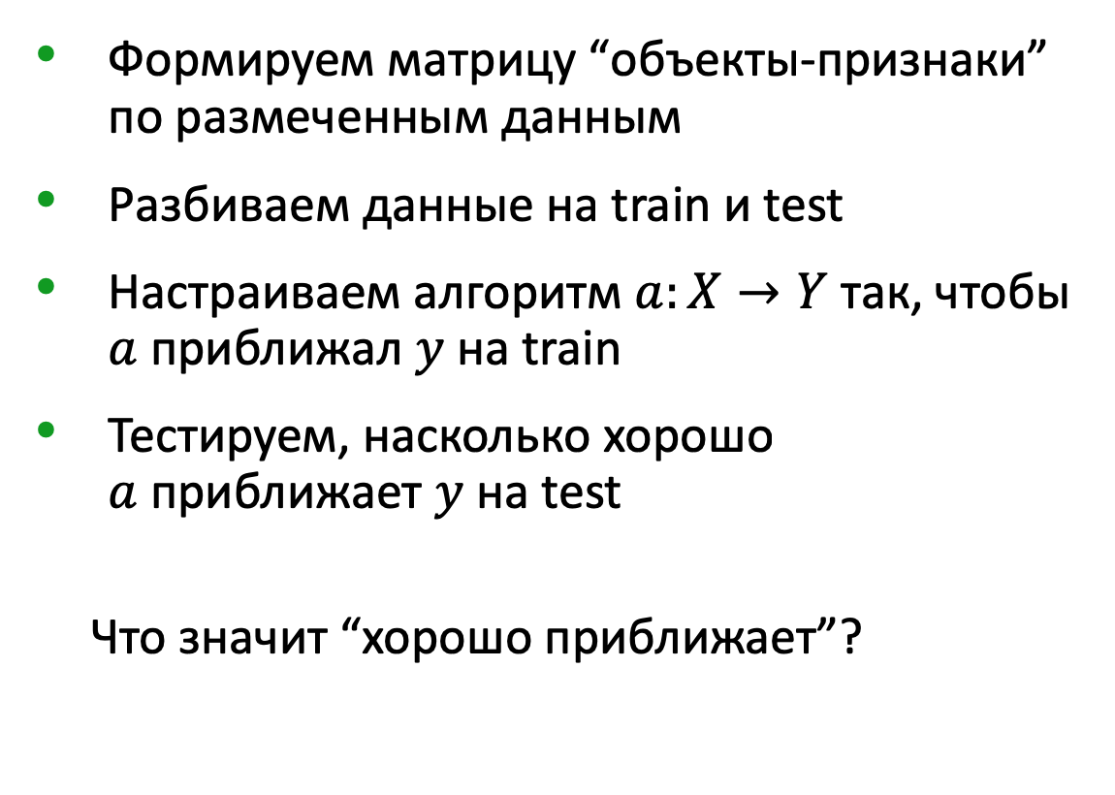
Фреймворк машинного обучения
Формируем матрицу “объекты-признаки” по размеченным данным
Разбиваем данные на train и test
Настраиваем алгоритм $a:X→Y$так, чтобы $a$приближал $y$ на train
Тестируем, насколько хорошо $a$приближает $y$ на test
Что значит “хорошо приближает”?
фреймворк машинного обучения: medium.com

Slide 8
Метрики и функции потерь
Метрика — функционал, оценивающий качество предсказания
основная оценка качества модели
легко интерпретируемая
примеры: accuracy, precision, recall, F1, ROC-AUC, MAE, R²
Функция потерь — функционал, который оптимизируется в процессе обучения
легко оптимизируемая
не обязательно интерпретируемая
нужна для процесса обучения
примеры: logloss, MSE

Slide 9
Метрики в задаче классификации
accuracy (доля верно угаданных ответов) Метрика не подходит для случая, когда классы разбалансированы. Алгоритму выгодно относить все объекту наиболее частого класса
precision (точность, доля верно идентифицированных объектов первого класса к общему количеству идентифицированных объектов) Алгоритму не выгодно относить объекты класса 0 к классу 1
recall (полнота, доля верно идентифицированных объектов первого класса к общему количеству объектов первого класса) Алгоритму не выгодно оставлять объекты класса 1 в классе 0
Другие метрики: ROC-AUC, F-мера, logloss

Slide 10
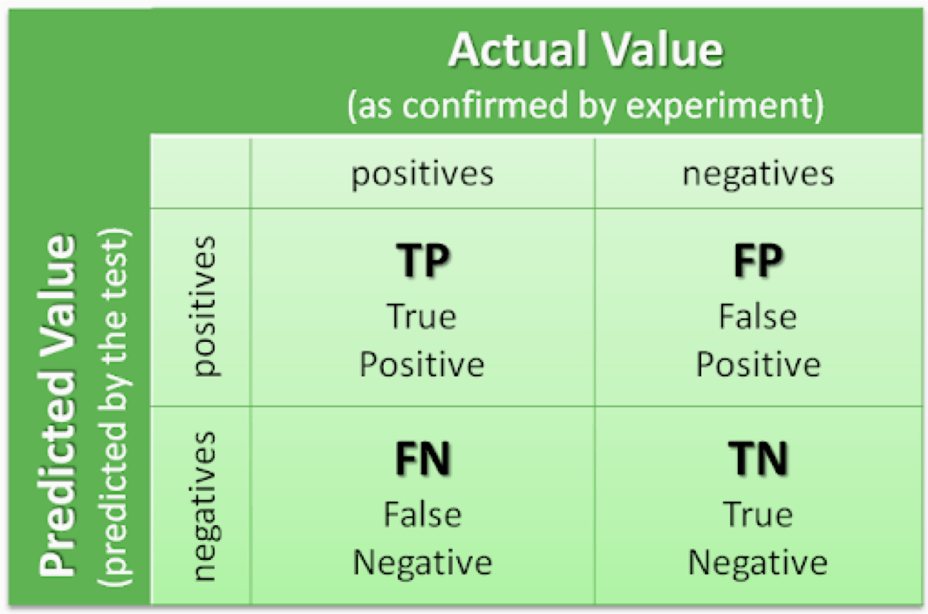
Confusion matrix

Slide 11

Accuracy
легко интерпретируема
не подходит для несбалансированных классов

Slide 12


Precision, Recall
Для оценки качества работы алгоритма на каждом из классов по отдельности введем метрики precision (точность) и recall (полнота)
Алгоритму не выгодно относить объекты класса 0 к классу 1
Алгоритму не выгодно относить объекты класса 1 к классу 0

Slide 13
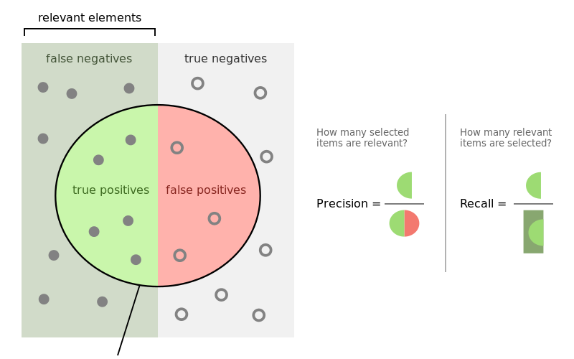
Precision, Recall

Slide 14
F-мера, ROC-AUC, индекс Джини
F-мера — средне гармоническое precision и recall
ROC-AUC — используется при предсказании вероятностей. Является вероятностью того, что два случайно выбранных объекта разных классов будут отранжированы в нужном порядке
Индекс Джини — чаще всего используется в банковской сфере, связан с ROC-AUC
Все три метрики учитывают возможный дисбаланс классов

Slide 15
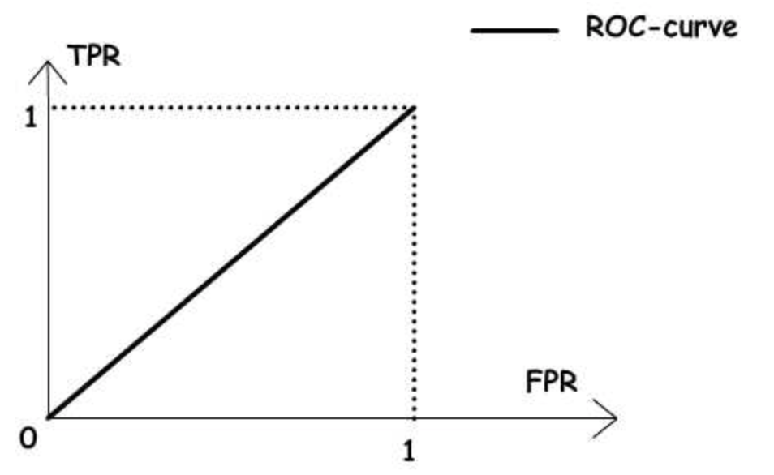
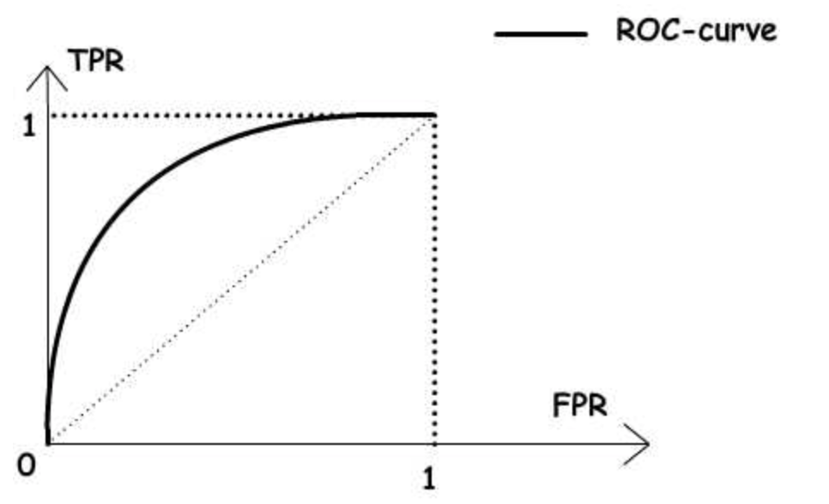
ROC-AUC
Случайное гадание
Неплохой классификатор
Площадь под ROC-кривой AUC (Area Under Curve) является характеристикой качества классификации, не зависящей от соотношения цен ошибок. Чем больше значение AUC, тем «лучше» модель классификации.

Slide 16
Метрики в задаче регрессии
MSE (Mean Square Error): MSE(y_{true}, y_{predicted}) = (y_{true} - y_{predicted})² Легко оптимизировать, сложнее интерпретировать
MAE (Mean Absolute Error): MAE(y_{true}, y_{predicted}) = |y_{true} - y_{predicted}| Легко интерпретировать, но сложно оптимизировать
R² — коэффициент детерминации: R²(y_{true}, y_{predicted}) = 1 - MSE / Dy_{true} У хороших моделей близок к 1, у не очень хороших близок к 0. Если R² < 0, то модель “очень плохая”.
Несимметричные функции потерь За “недостачу” штрафуют сильнее, чем за “избыток”

Slide 17
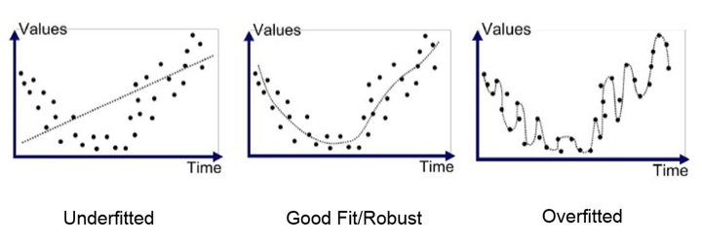
Переобучение и недообучение

Slide 18
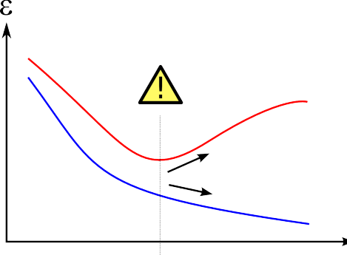
Переобучение
Из-за чего возникает переобучение?
Переобучение есть всегда, когда выбор делается на основе заведомо неполной информации
Слишком сложная/гибкая модель может чрезмерно подстроиться под обучающую выборку и потерять способность находить нижележащие закономерности в новых данных
Ошибка
Тестовая выборка
Обучающая выборка
Итерация обучения
Как обнаружить переобучение?
Разбивать данные на обучающую и тестовую выборки

Slide 19
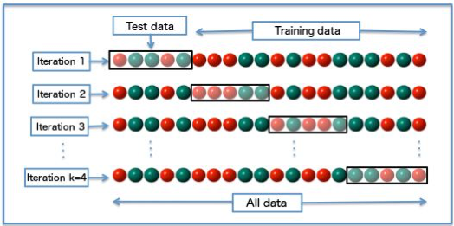
Cross Validation

Slide 20
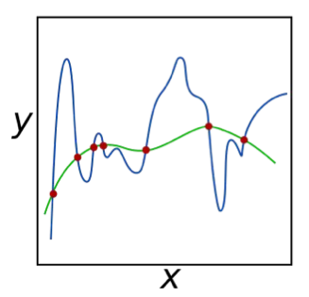
Регуляризация

Slide 21
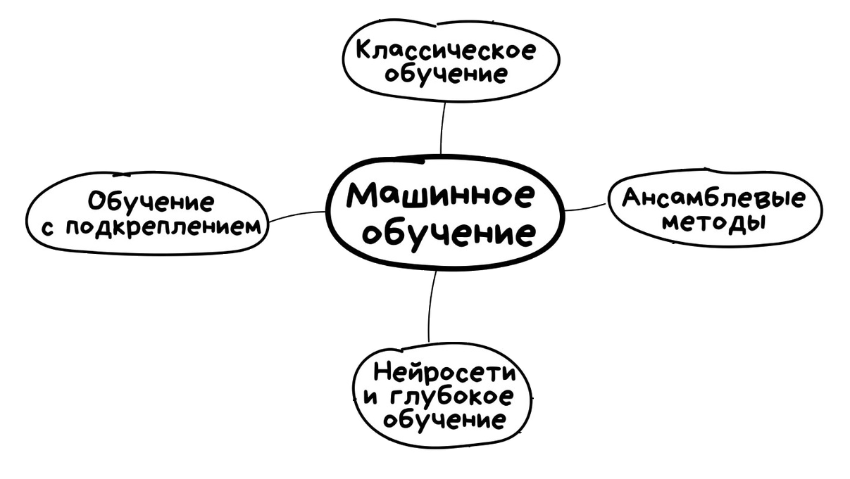
https://vas3k.ru/blog/machine_learning/

Slide 22
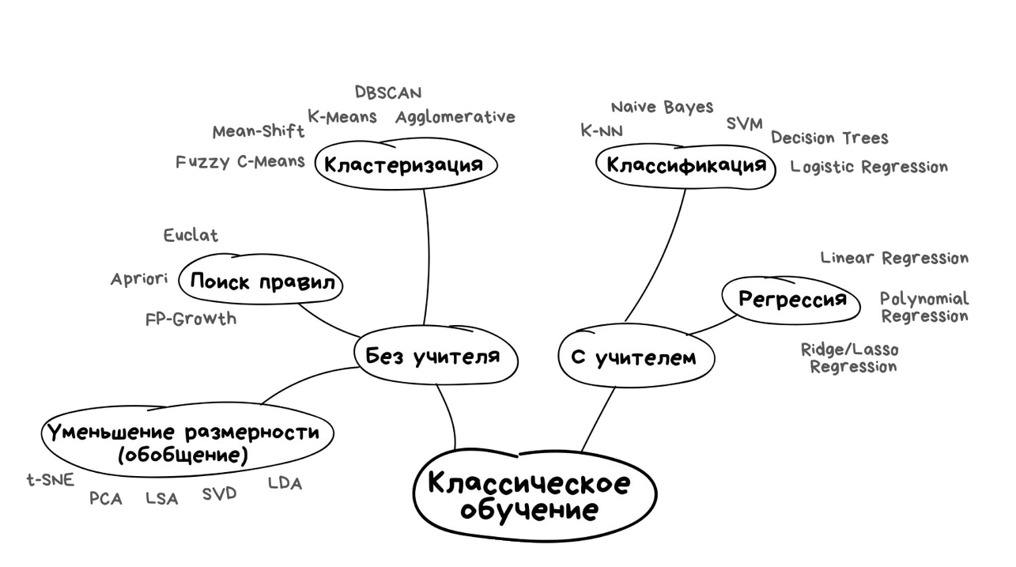
https://vas3k.ru/blog/machine_learning/

Slide 23
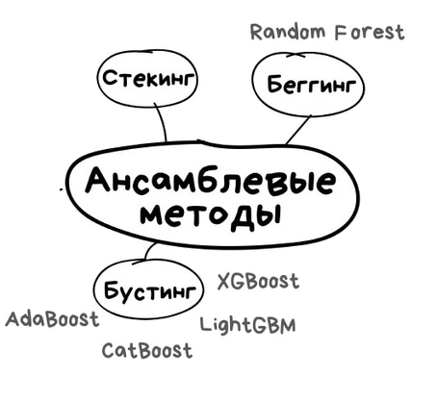
https://vas3k.ru/blog/machine_learning/

Slide 24
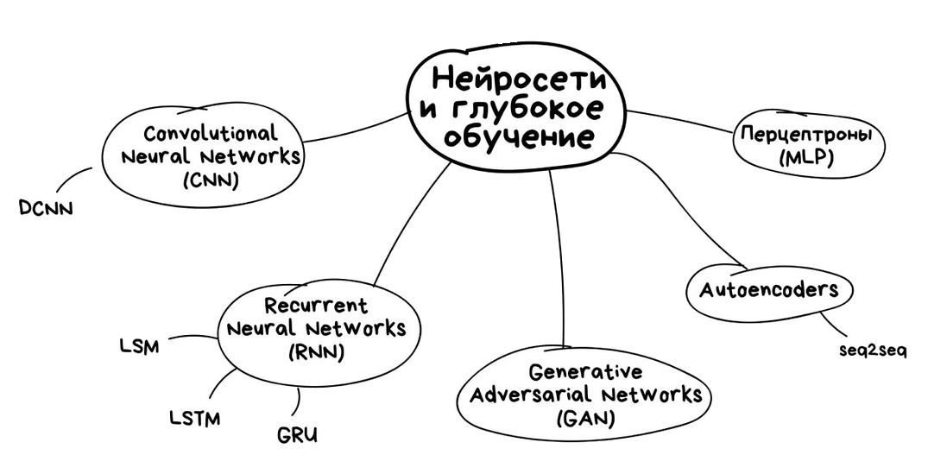
https://vas3k.ru/blog/machine_learning/

Slide 25
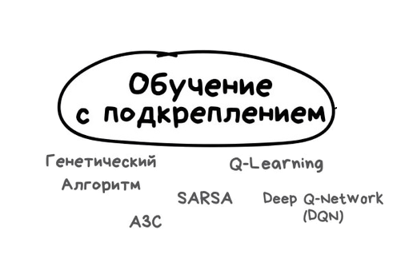
https://vas3k.ru/blog/machine_learning/

Slide 26
Проблемы в данных
Несбалансированные классы
Проклятие размерности
Выбросы и шумы
Пропуски в данных
Неявные дубликаты
Зашифрованные данные
Признаков вообще нет
Большие объемы данных
«Ответ» может содержаться
в нескольких столбцах
Перекодирование
и т.д.

Slide 27
Область Ваших интересов
Предметная область
Теория и практика
Объемы данных
Методы и фреймворки
Ожидания от курса

Slide 28

